Slide 1
多媒體資訊系統作業三
Image Retrieval Engine

Slide 2
Objective
此次作業目的希望讓同學練習「以圖找圖」的功能
給定一張圖片，e.g. 1.jpg
請找出與這張圖片相似度高的其他圖片，並且回傳TOP10。

Slide 3
HW3作業說明
使用語言：Python 2.7
繳交內容：程式碼(.py)、相關檔案、使用說明(readme.pdf)
繳交方式：整個資料夾打包成.zip(.rar)上傳至 WM5數位平台作業區
資料夾請命名成 HW3_學號一_學號二_學號三
readme.pdf 內請說明執行之主程式.py檔 以及 執行步驟
分組：1~3人一組，同組作業分數相同
繳交期限：2017/12/17(日) 晚上23:59 前

Slide 4
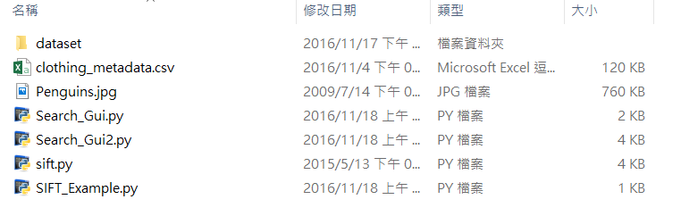
作業包說明
Dataset：服裝單品圖片
clothing_metadata.csv：服裝單品的描述
Penguins.jpg：SIFT_Example.py 範例用
Search_Gui.py：GUI範本
sift.py：用於產生sift之程式
SIFT_Example.py：使用sift.py的範例程式

Slide 5
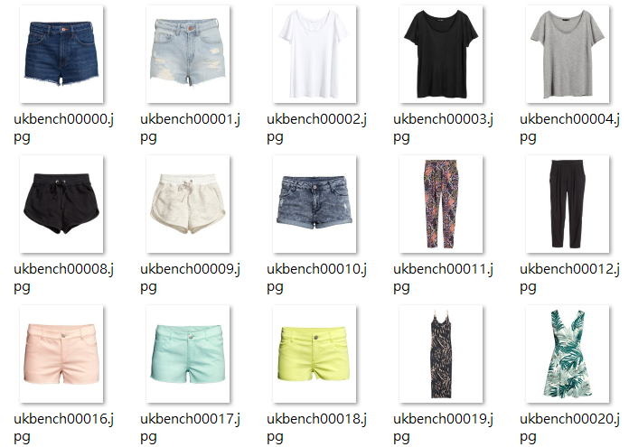
Dataset
ukbench00000.jpg~ukbench01005.jpg
in “dataset” directory

Slide 6
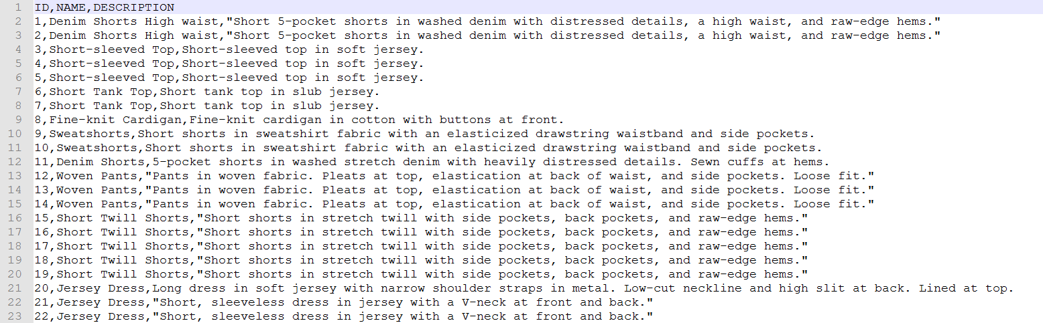
Metadata(OPTIONAL)
clothing_metadata.csv

Slide 7
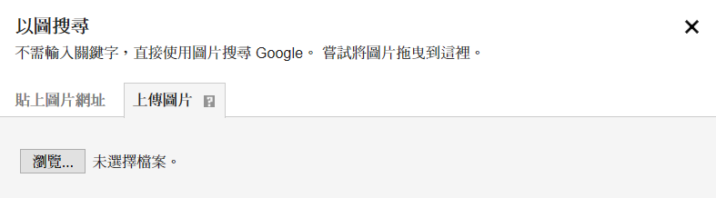
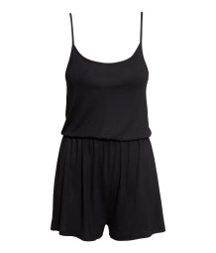
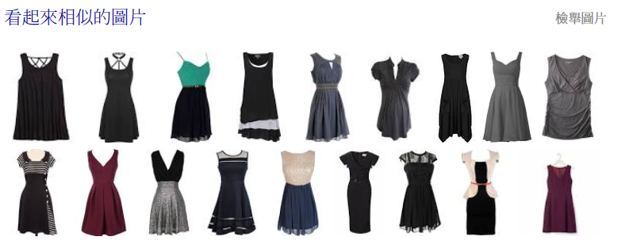
image Retrieval System

Slide 8
作業概述
本次作業共5小題
Q1. Color Histogram
Q2. Color Layout
Q3. SIFT Visual Words
Q4. SIFT Visual Words using stop words
Q5. GUI SEARCH ENGINE
若考慮 metadata 作為feature 則加分

Slide 9
Q1. Color Histogram
找出每張圖片的 Image Feature
Color Histogram 共有256*3（R,G,B）維
P1's color histogram = [1, 3, 2...]
P2's color histogram = [10, 3, 2...]
P3's color histogram = [2, 2, 2...]
………
P1000's color histogram = [1, 3, 3...]
img.histogram()

Slide 10
Q1. Color Histogram (cont.)
Compute Similarity
若Query為P1
我們需將P1與其他P2~P1000圖片計算相似度（這裡使用Eucildean，可任選）
distance(Query & P1) = sqrt((1-1)^2+(3-3)^2+(2-2)^2...)
distance(Query & P2) = sqrt((1-10)^2+(3-3)^2+(2-2)^2...)
distance(Query & P3) = sqrt((1-2)^2+(3-2)^2+(2-2)^2...)
...
distance(Query & P1000) = sqrt((1-1)^2+(3-3)^2+(2-3)^2...)

Slide 11
Q1. Color Histogram (cont.)
Return result(Ranking)
Return a list(or description)
Top 10 result include (distance, id) e.g.
[(0.0, 51), (24.020518812220637, 50), (25.672733573565004, 58),
(26.047743743437582, 59), (26.285081126715227, 60),…]
Or
Rank 1 is number 51, distance is 0.0
…

Slide 12
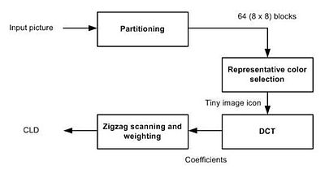
Q2. Color Layout
可以參考Wiki http://en.wikipedia.org/wiki/Color_layout_descriptor
The extraction process of this color descriptor consists of four stages:
Image partitioning (64blocks)
Representative color selection (RGB → YCbCr)
DCT transformation
Zigzag scanning
Compute Similarity & Ranking
scipy DCT: http://docs.scipy.org/doc/scipy-0.15.1/reference/generated/scipy.fftpack.dct.html

Slide 13
Q3. SIFT Visual Words
Train a vocabulary from SIFT descriptor
Using k-means with k number of words
Using sift.py
scikit-learn K-means: http://scikit-learn.org/stable/modules/generated/sklearn.cluster.KMeans.html
scipy K-means: http://docs.scipy.org/doc/scipy-0.15.1/reference/generated/scipy.cluster.vq.kmeans.html

Slide 14
SIFT
VLFeat
Download from http://www.vlfeat.org/
Add sift.exe to path http://www.vlfeat.org/install-shell.html
從網站下載回來vlfeat-0.9.20資料夾後，需要將"vlfeat的資料夾\bin\對應的作業系統"加入環境變數，sift才可被呼叫使用
舉例來說，若是windows,64系統，且vlfeat-0.9.20下載在C槽，那麼必須將"C:\vlfeat-0.9.20\bin\win64"加入名稱為"Path"的系統變數
檢查方式：打開 cmd 輸入sift
若是mac，先打開你的shell的設定檔，例如.bashrc，對應你的mac型號，例如maci64，且vlfeat這個資料夾放在$HOME/底下，例如改名為.vlfeat，要在shell的設定檔中加上
export PATH=$HOME/.vlfeat/bin/maci64:$PATH
export MANPATH=$HOME/.vlfeat/src:$MANPATH

Slide 15
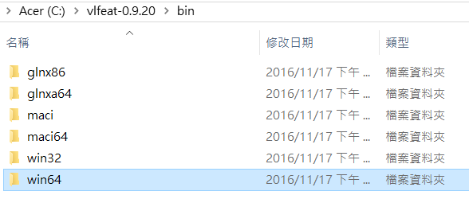
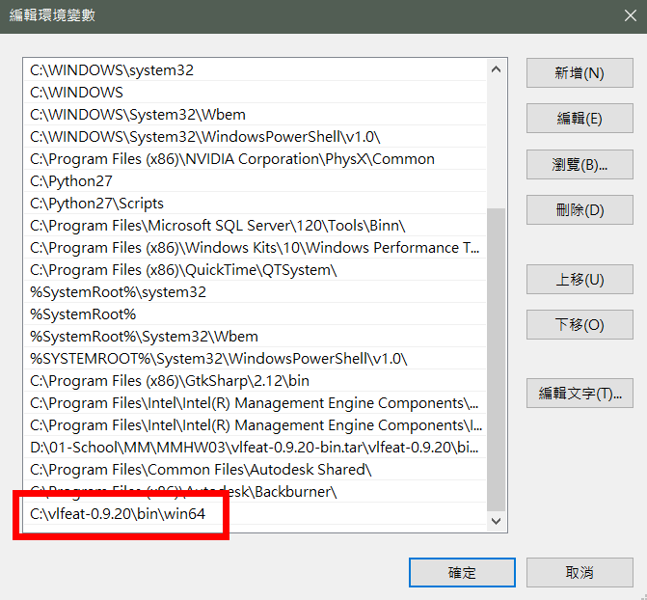
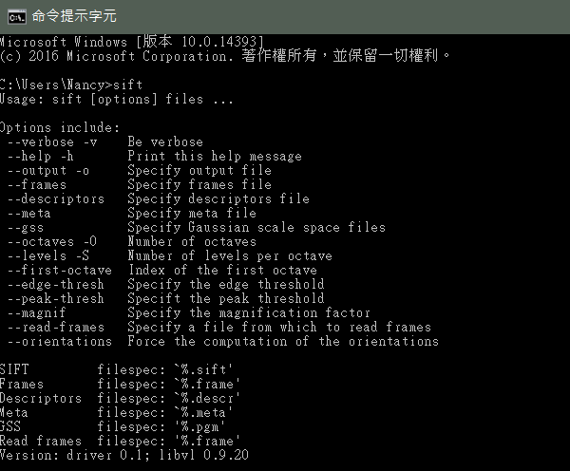
sift (CONT.)

Slide 16
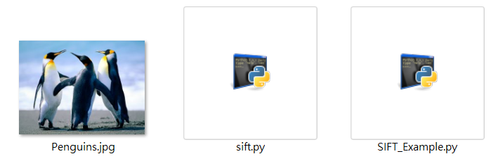
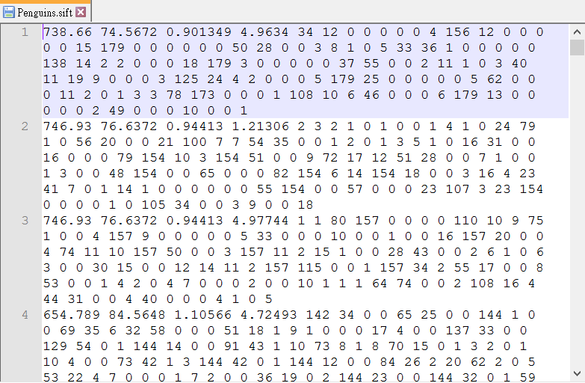
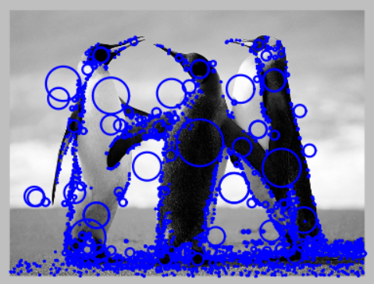
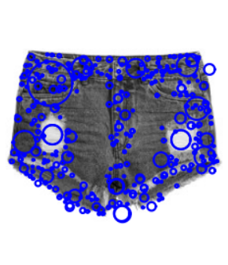
使用方法
附檔裡已有三個檔案，欲取得Penguins.jpg的SIFT資訊
sift.py已經寫好，不需變動任何內容
執行SIFT_Example.py
此範例檔會呼叫import SIFY.py以及Penguins.jpg
執行SIFT_Example.py後會在路徑資料夾下產生 Penguins.sift 檔
此檔案為存放SIFT Feature的檔案

Slide 17
Q4. SIFT Visual Words using stop words
Train a vocabulary from SIFT descriptor
Using k-means with k number of words
Create a stop word list
( the most common [top 10%] visual words) and ignore these words)

Slide 18

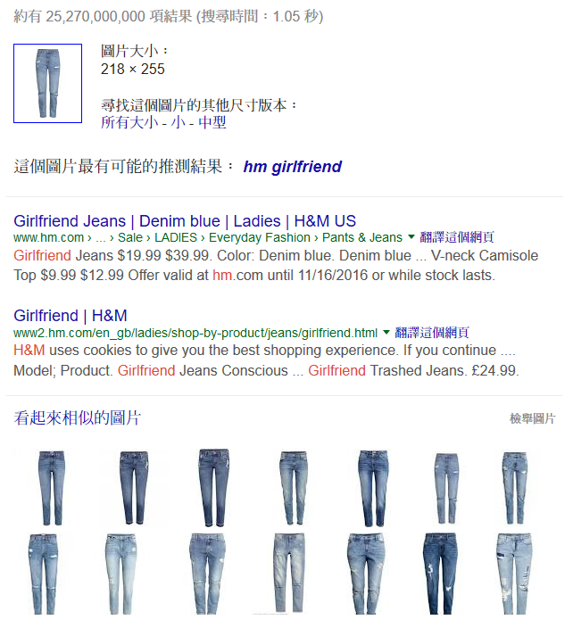
Q5. GUI SEARCH ENGINE
Merge the result in one image GUI search engine

Slide 19
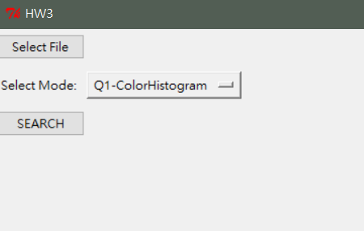
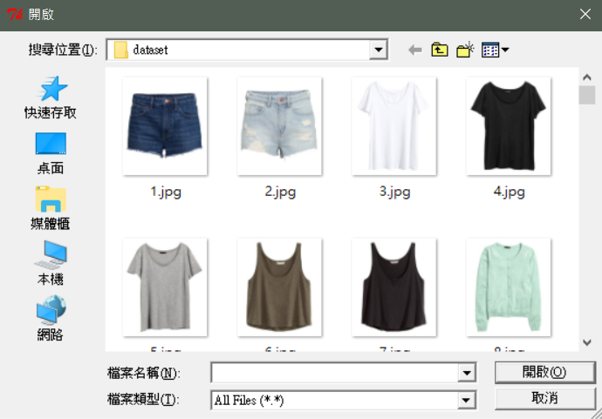
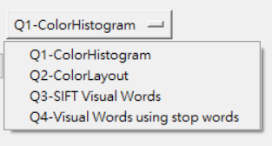
GUI
Search_Gui.py

Slide 20
常見問題
相似度的計算方式要用哪種？都用同樣的計算方式會影響分數嗎？
都可以，沒有限制，也不會因此扣分。分數取決於Retrieval的效果。
Euclidean, Manhattan, Cosine, Jaccard, chi-squared, etc.
有標準答案嗎？
沒有，只要相似即可，唯一能確定的是：自己肯定和自己最像。
我的SIFT檔跑不出來。
請確認系統變數有沒有設好，Windows系統可用cmd輸入sift確認是否成功設定

Slide 21
常見問題（續）
我為了Offline產生了好多的檔案，結果WM5上傳不上去（限制64MB），怎麼辦？
請在你的Readme.pdf檔案說明中，放入可供助教下載的雲端連結即可
呈上，Online和Offline是什麼？差在哪裡？
定義請參考：https://en.wikipedia.org/wiki/Web_content_management_system#Offline_processing
讓使用者在online瀏覽的時候可快速執行，故需繳交的「相關檔案」便是指已經產生完畢的Offline檔案。
題目好多好複雜，我要是寫不出來或超過時間怎麼辦？
請早點開始做作業（你有五週的時間），有問題可以詢問同學或助教
真的來不及的話可以補交，但分數會打折
我可以使用別的GUI嗎？例如網站？
可以，請在Readme.pdf 說明你的網站位置和操作方式，需附上相關程式碼。

Slide 22
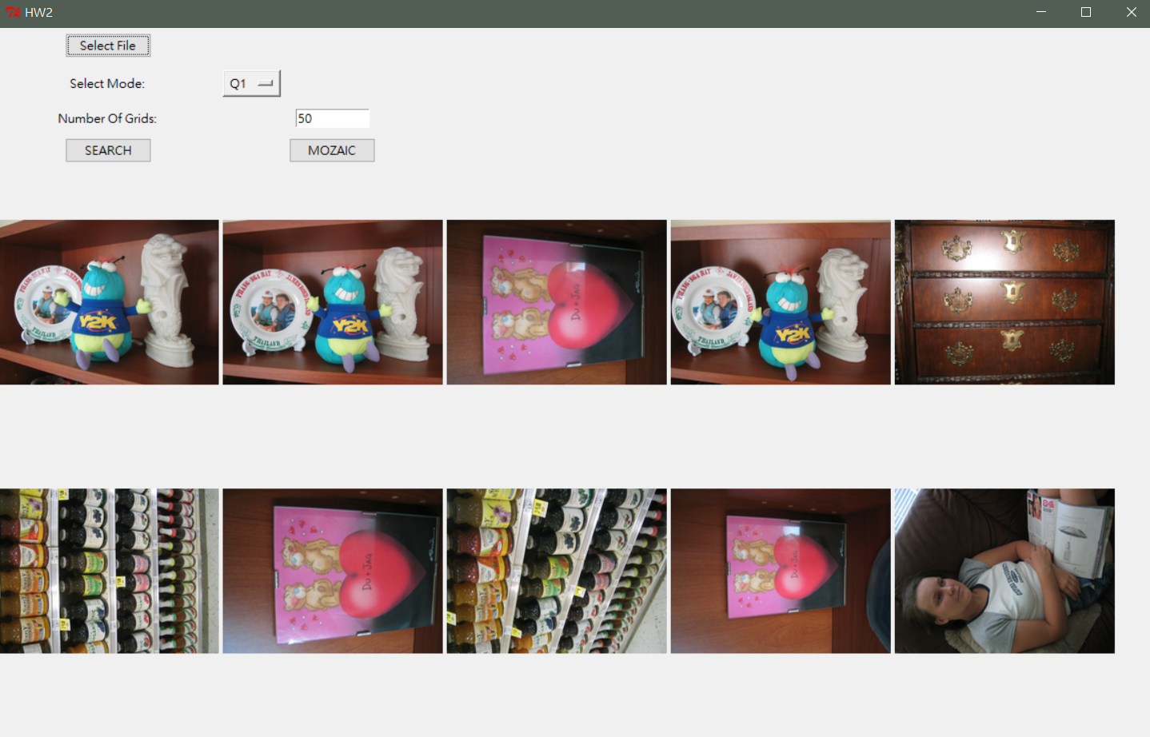
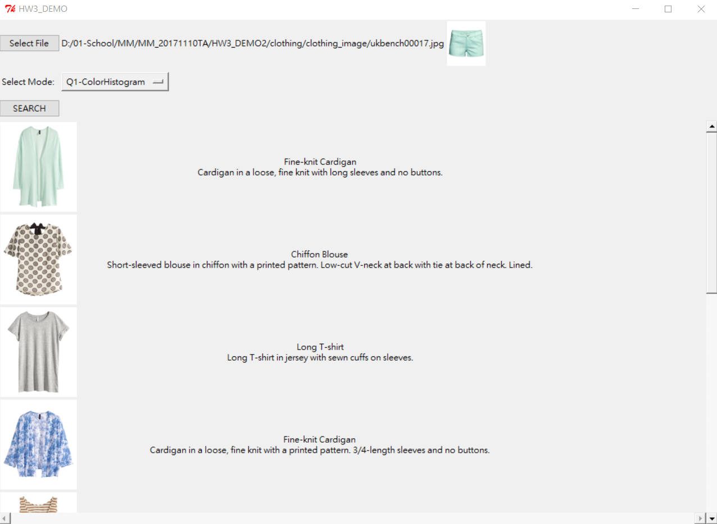
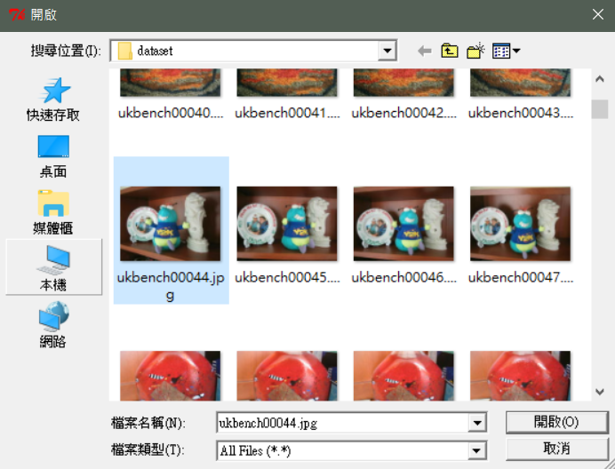
Demo

Slide 23
q&a

